Slide 1

MyLCI 分會支部
處理程序手冊

Slide 2


分會支部
分會現在可以在 MyLCI 中處理支部的成立。本指南將提供這個處理程序的指示。輔導分會的幹部（會長和秘書）有權進入系統開啓一個新支部。
2

Slide 3
著手開始
在完成支部的申請表之前，需要準備好以下資料。
建議的分會支部名稱
分會支部幹部名單
不包括支部聯絡員，應至少有5個會員
所有的新會員必須先添加到母會後，才開始在 MyLCI 中處理支部的申請。
將所有需要轉會的會員登記從原有分會退會，添加到母會。
使用分會支部申請工作表和支部會員報告工作表收集所有需要的資料，以在網上提交。這些表格不需要直接提送至國際獅子會總部。。
3

Slide 4
分會支部程序
請按照以下簡單步驟來學習如何在MyLCI中添加支部。
步驟1
步骤2
步骤3
步骤4
步骤5
步骤6
登入MyLCI
分會資訊
輸入分會支部的資料
輸入分會支部會員的資料
審閲和提交
更新分會資料
4

Slide 5
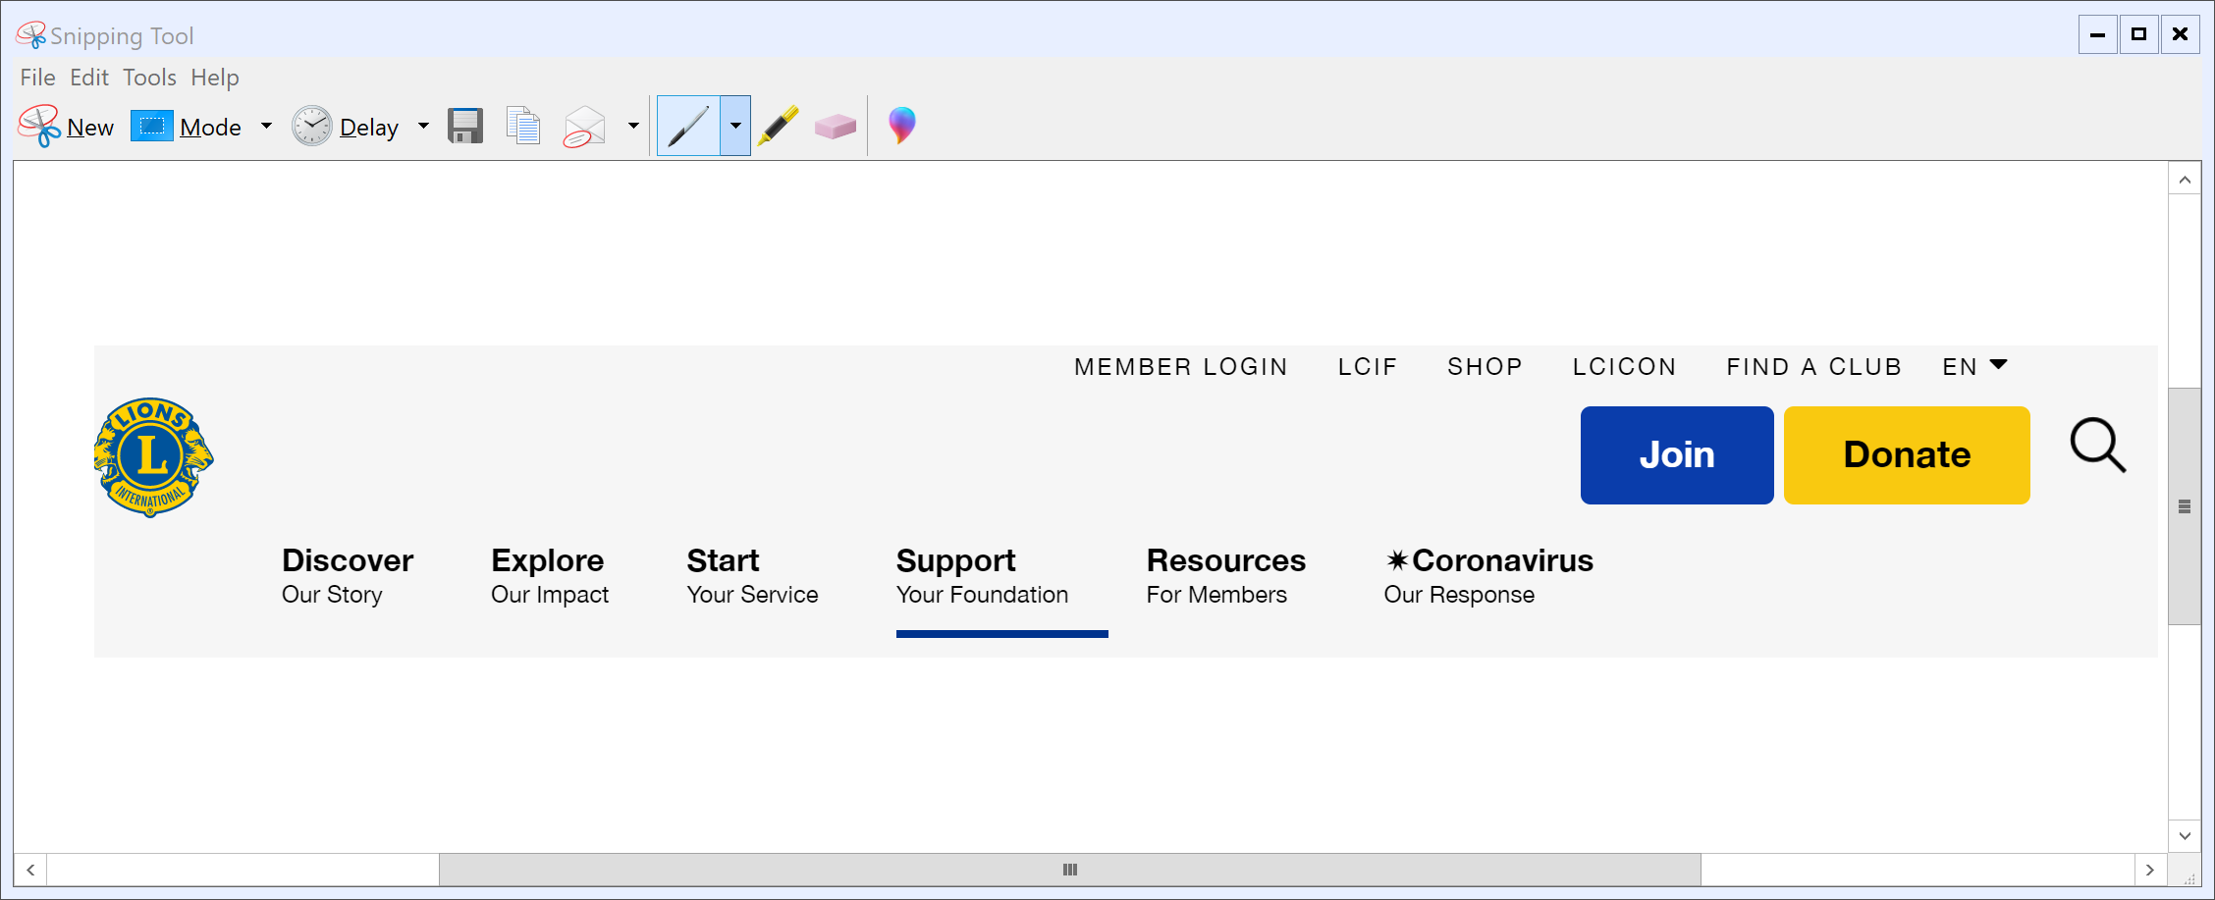

步驟1：登錄進入 MyLCI
前往 www.lionsclubs.org 網站並點擊螢幕上方的「會員登入」標簽。
5

Slide 6
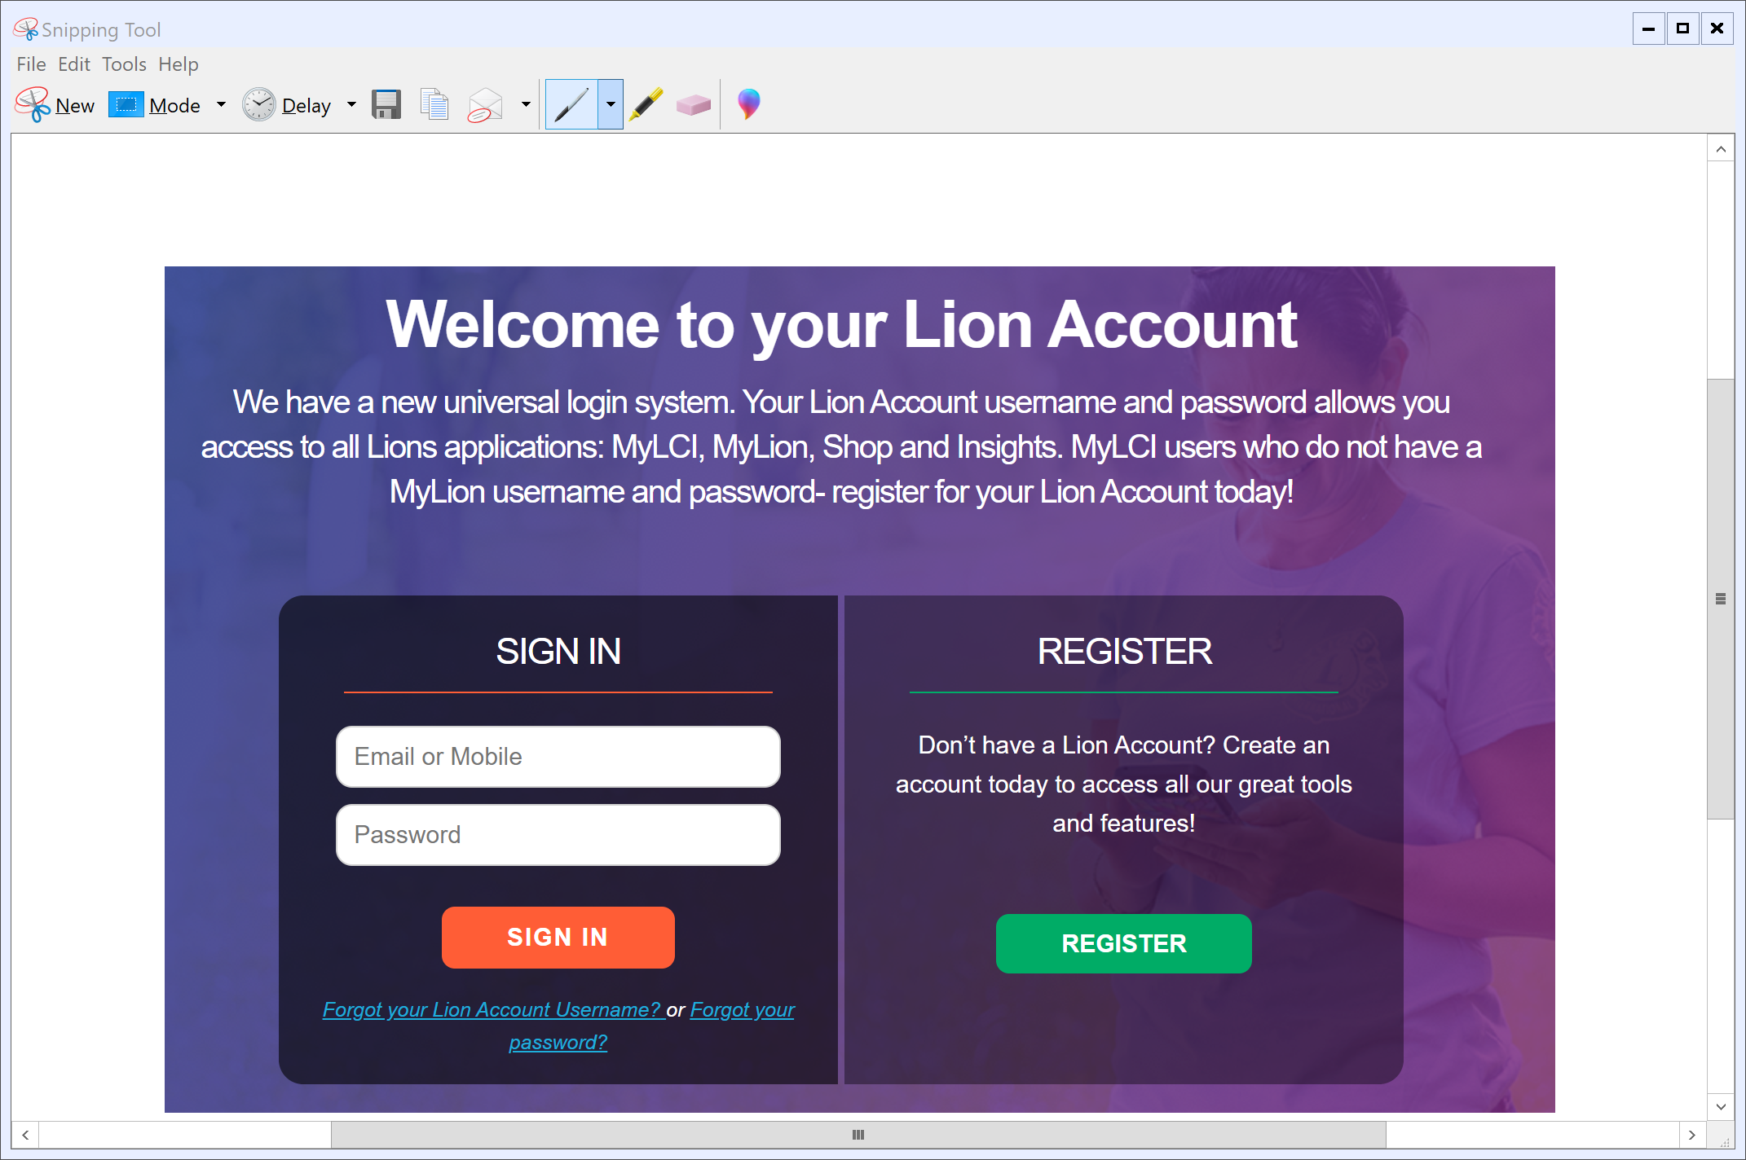
步驟1：登錄進入 MyLCI 續
使用給定的登錄帳戶和密碼登入 MyLCI。如果您忘記登錄帳戶和密碼，或登入遇到困難，請聯絡 MyLCI 的支持團隊，電郵是MyLCI@lionsclubs.org 或致電 +1 630-468-6900。
6

Slide 7

步驟2：分會資料網頁
登入以後，點擊「MyLCI獅子會領導的工具」標簽進入到分會資料的網頁。
7

Slide 8
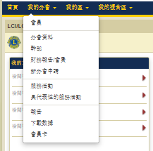
步驟3：分會資料網頁 續
點擊「我的分會」標簽進入到分會資料的網頁。 點擊「分會資料」的下拉標簽。
8

Slide 9
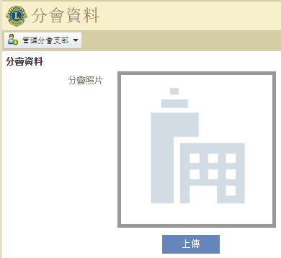

步驟2：分會資料網頁 續
點擊「管理分會支部」的下拉標簽。 對於所有要提交的新分會支部，請點擊「增加分會支部」按鍵。
9

Slide 10
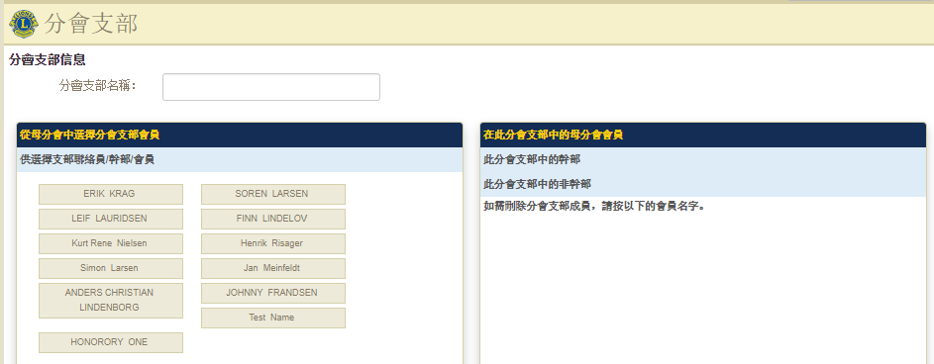
步驟3：輸入分會支部的資料
所有的支部資料都將輸入在這個頁面上，包括支部名稱、指派的幹部並輸入支部的其他會員。**特別説明：所有的支部會員必須先輸入到其母會，才能在 MyLCI中添加他們到支部。
輸入建議的名稱
選擇左邊的支部會員
在右邊，點擊該位置添加會員
10

Slide 11
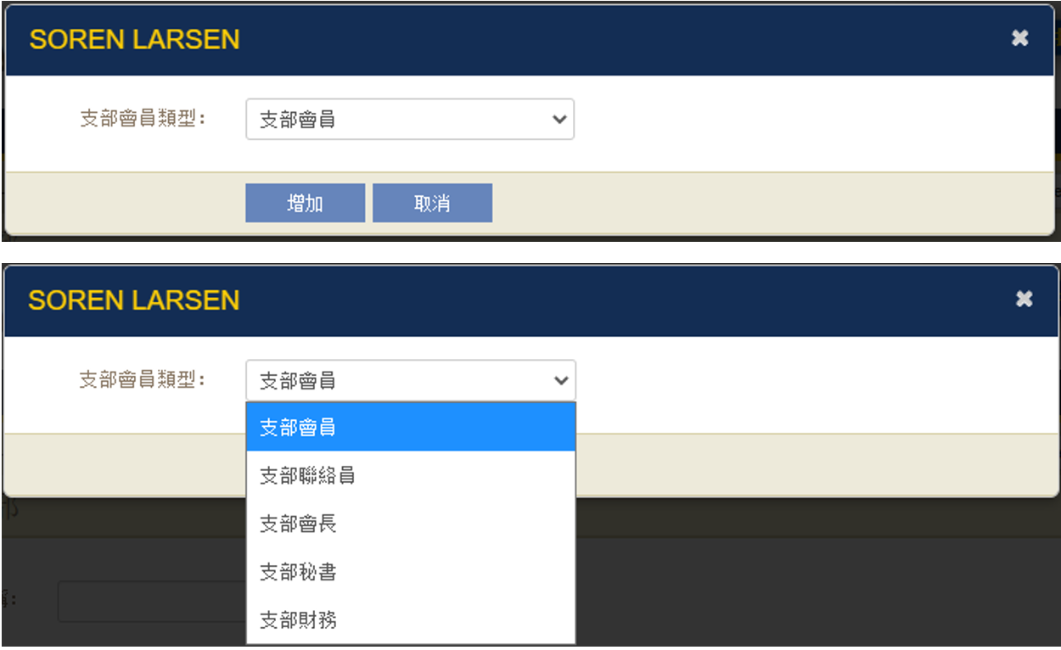
步驟4：分會支部會員的資料
點擊名字時，將出現以下提示。 點擊下拉標簽，然後添加支部會員類型。
11

Slide 12
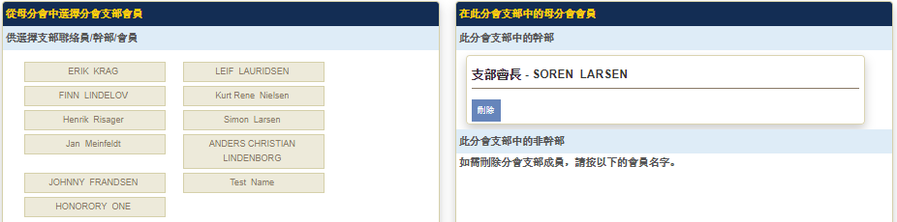
步驟4：分會支部會員的資料 續
選定會籍類型後，系統會自動添加該會員到右邊欄目的指定會籍類型中。 審閲會員資料是否準確。 如果一個會員被錯誤添加到分會，可點擊 「刪除」 鍵。
12

Slide 13
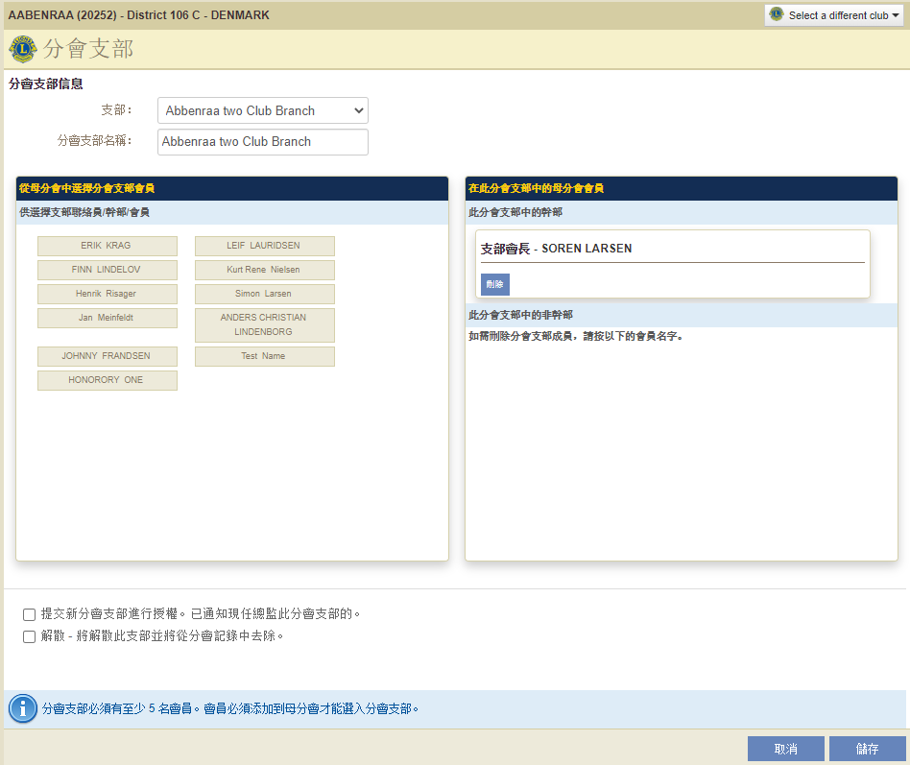
步驟5：審閲和提交
審閲所有的分會支部資料後才提交。
確認分會的名稱、幹部和會員都正確。
確認了所有資料都正確後，點擊「提交」按鍵。
點擊「儲存」。
13

Slide 14
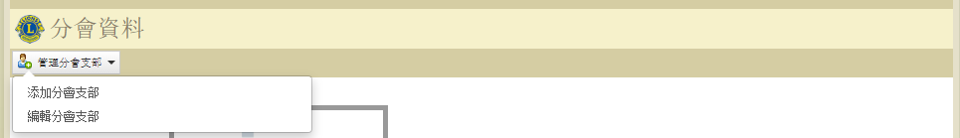
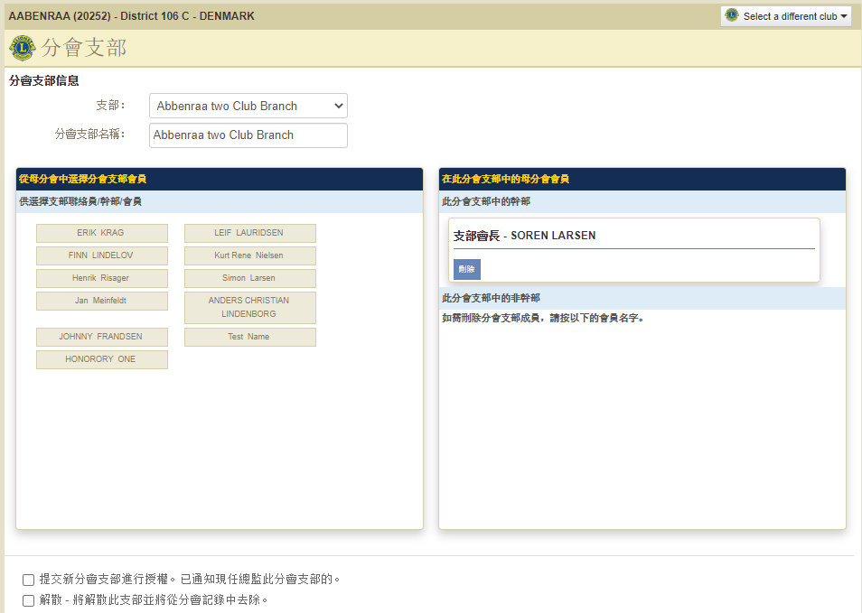
步驟6：更新分會資料網頁
分會支部的資料被儲存後，輔導分會可以點擊“管理分會支部”下拉選單來更新支部的資料。
分會能夠：
添加分會支部
編輯分會支部
增加會員到支部
解散支部。
14

Slide 15
謝謝您
© 2019 Lions Clubs International
Updated 10/2021 CH

